Slide 1
«ДОМОДЕДОВСКИЙ АРХИВ: Виртуальная выставка по документам МК-101 ОАО «Дорстроймеханизации», находящимся НА ХРАНЕНИИ».
Ознакомление с документами по личному составу граждан Белоруссии.

Slide 2
В октябре месяце Белорусские архивы отмечают 100-летие архивной службы. Архивный отдел администрации городского округа Домодедово работает в тесном содружестве с белорусскими коллегами. Много обращений получают сотрудники домодедовского архива из Белоруссии. Это и подтверждение трудового стажа, и размер заработной платы работников Механизированной колонны № 101 ОАО «Дорстроймеханизации», проживающих в дружественной нам стране.
356 документов по личному составу МК № 101 за 1966-2007 годы нашли свое место на стеллажах архивного отдела г/о Домодедово.

Slide 3
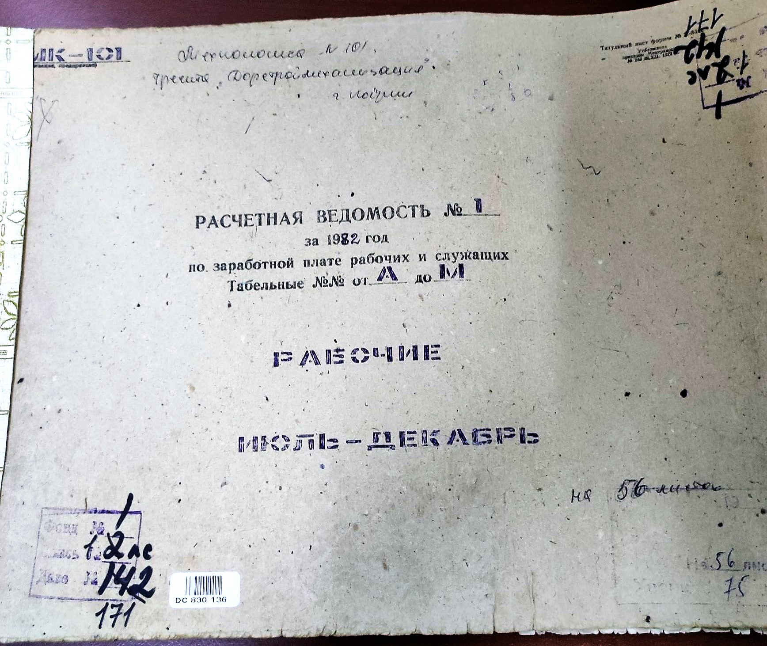
Документы архивного фонда № 1 «МК-101»

Slide 4
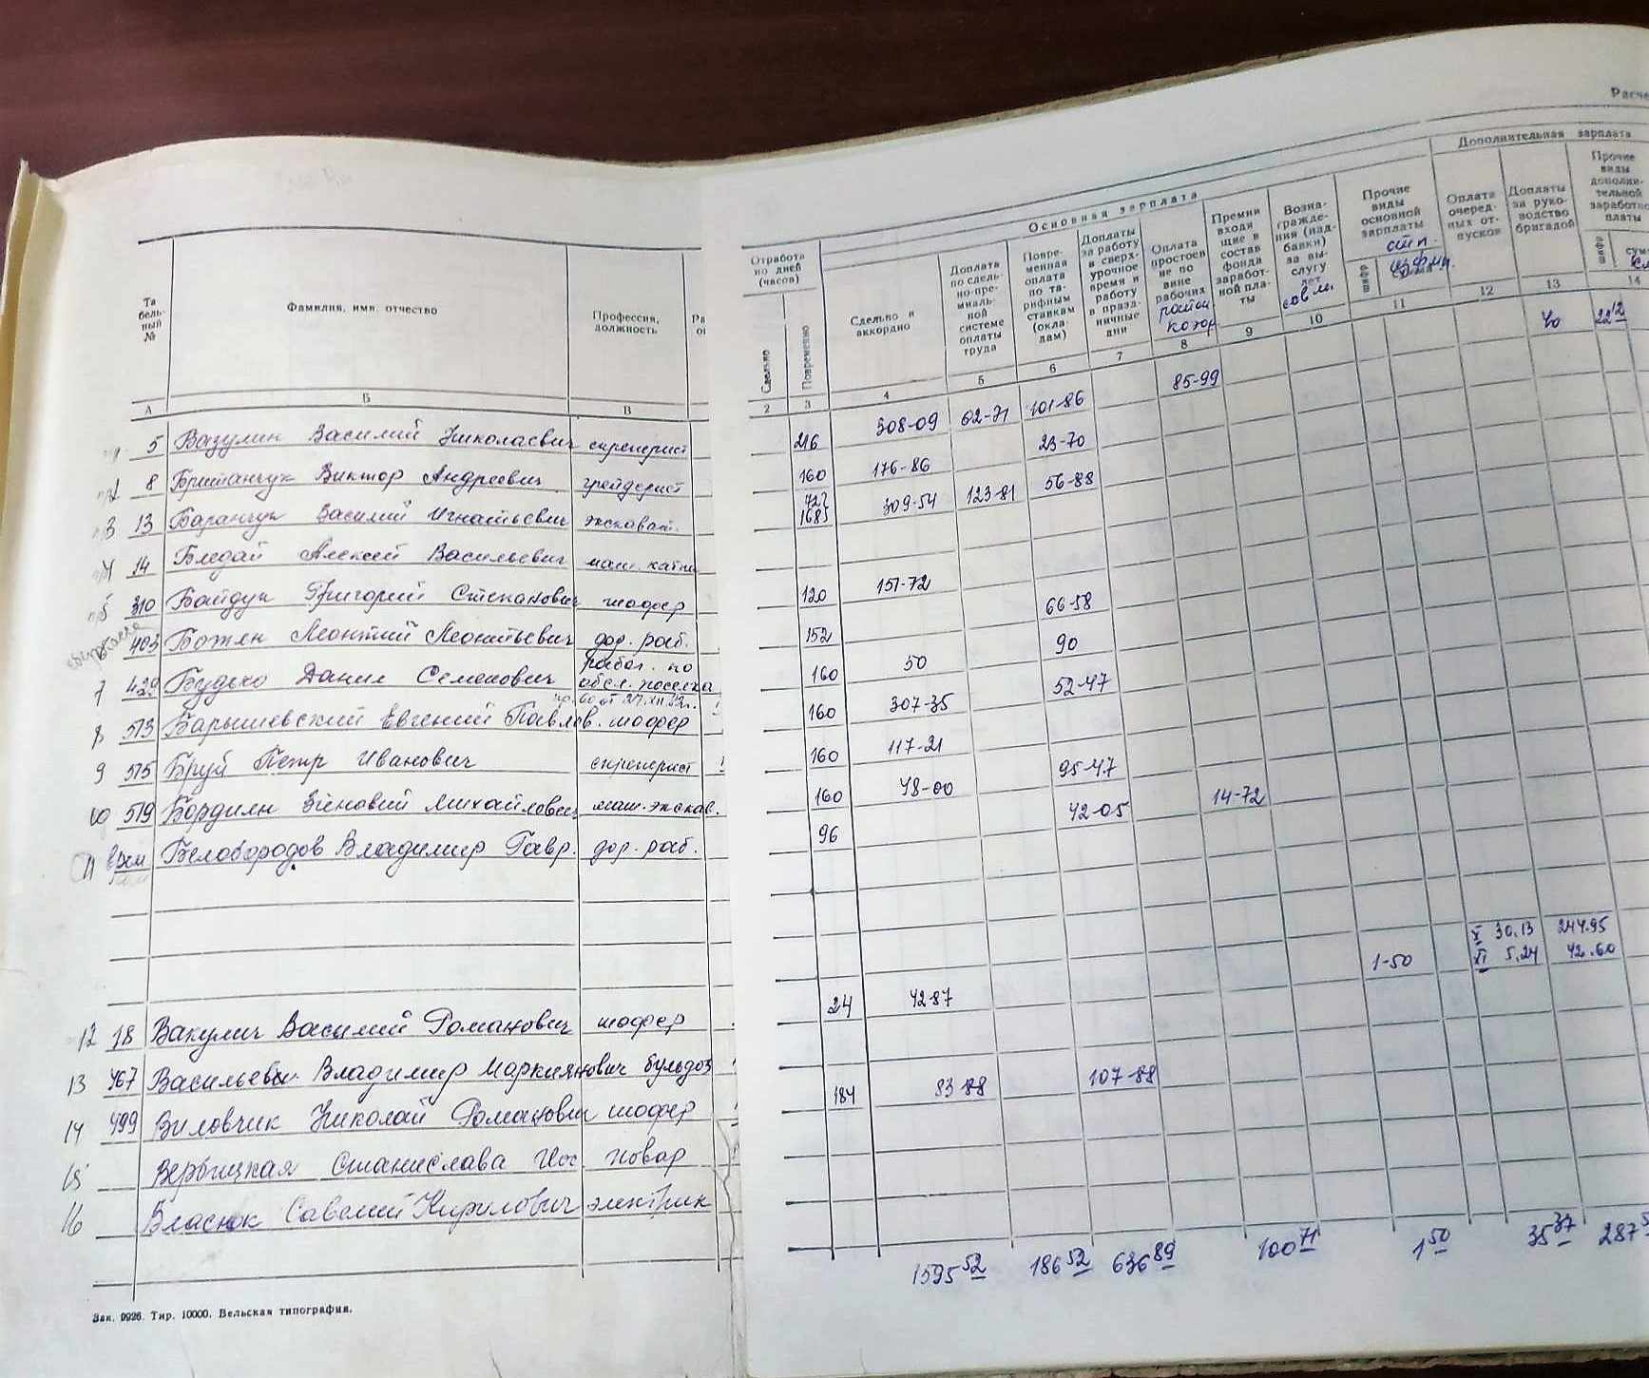
Расчетные ведомости работников «МК-101»

Slide 5
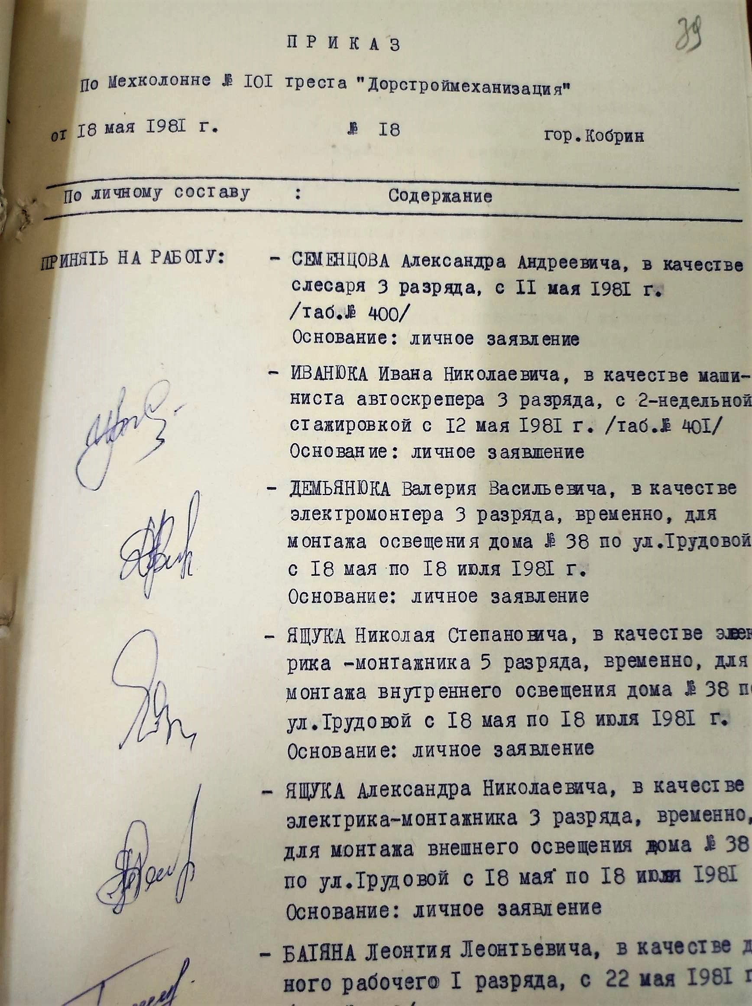
Приказы директора по личному составу

Slide 6
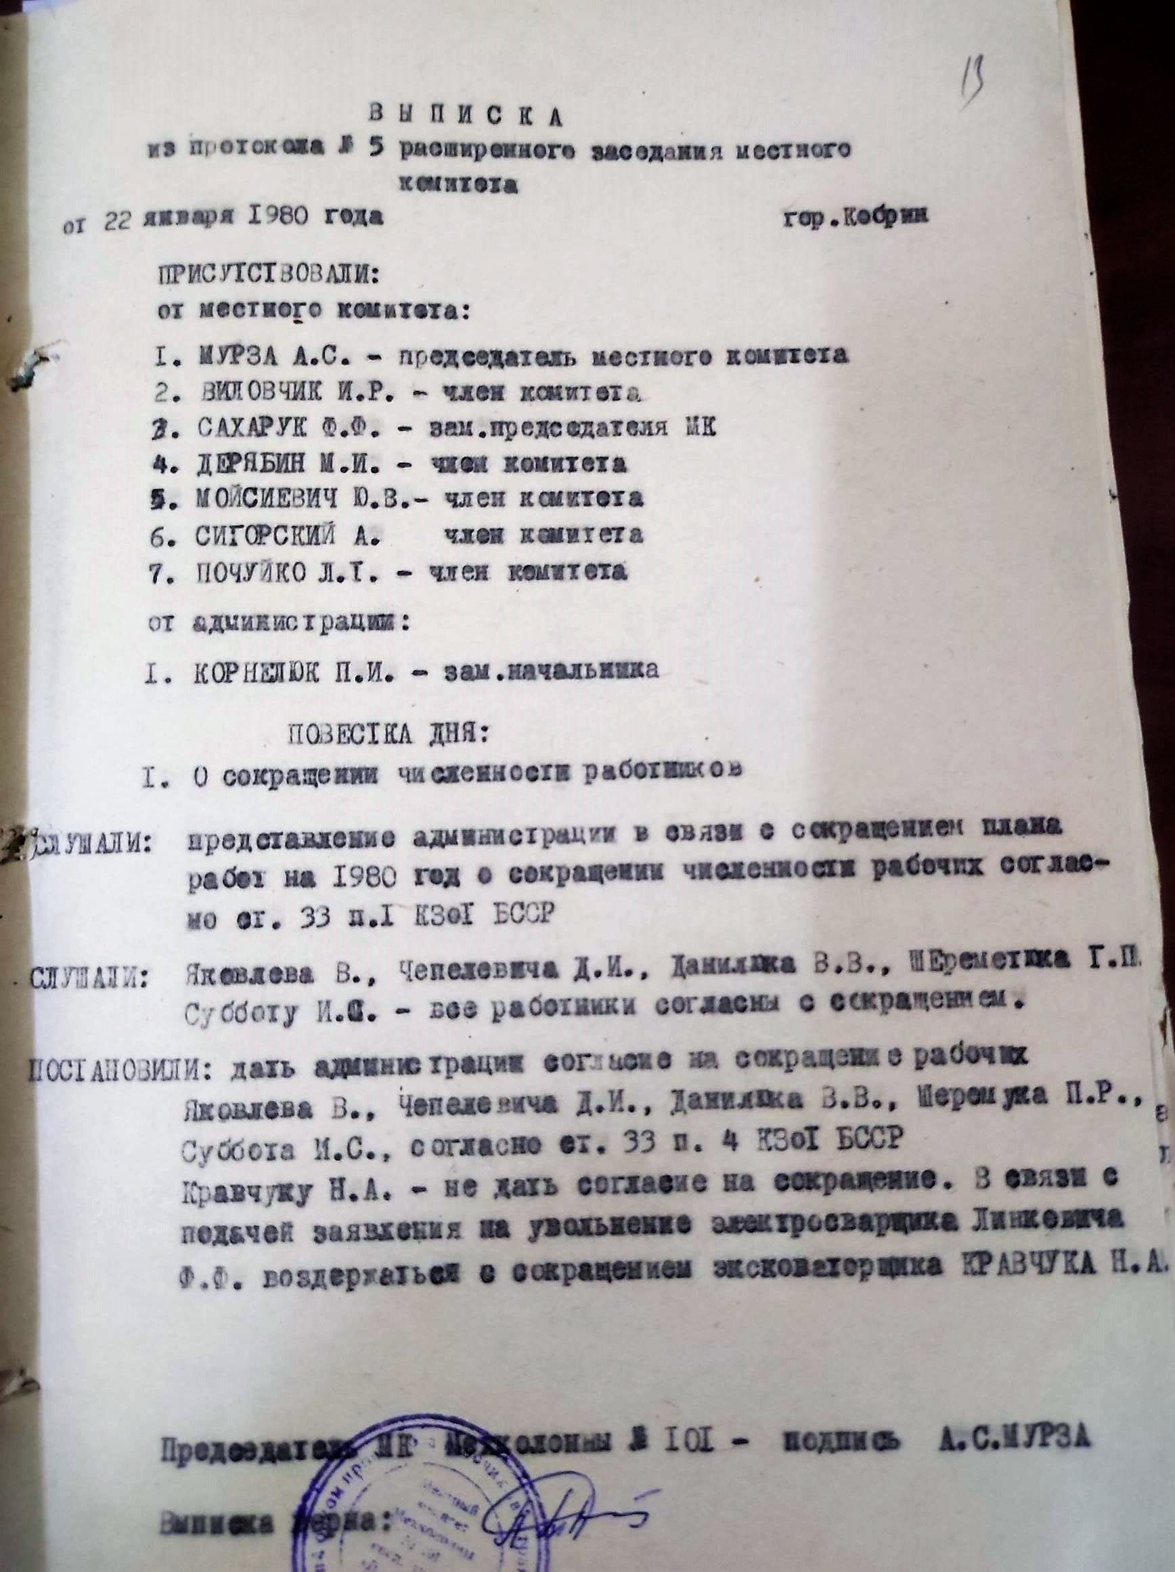
Архивные документы фонда № 1 «МК-101»

Slide 7
На официальном сайте городского округа Домодедово https://www.domod.ru/ в разделе «Архивный отдел» можно ознакомиться с интересующими материалами, контактной информацией, виртуальной выставкой, посвященной документам Механизированной колонны № 101, где представлены фото документов для всеобщего обозрения.
Уважаемые жители городского округа Домодедово!
Обращаться в архивный отдел Администрации городского округа Домодедово за интересующей вас информацией рекомендуем через Портал Госуслуг Московской области (uslugi.mosreg.ru).

